Slide 1
Пока горит свеча… (библейские мотивы в творчестве Б.Пастернака и А.Ахматовой)

Slide 3
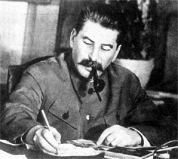
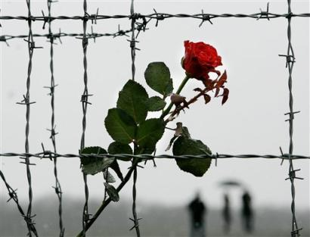
Их судьбой стал «горький» ХХ век

Slide 4
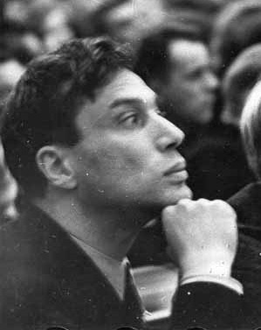
БОРИС
ЛЕОНИДОВИЧ
ПАСТЕРНАК

Slide 5
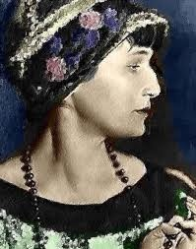
АННА АНДРЕЕВНА АХМАТОВА

Slide 6
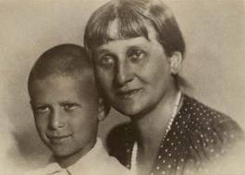
Из поэмы А.Ахматовой
« Реквием»:
Семнадцать месяцев кричу,
Зову тебя домой,
Кидалась в ноги палачу,
Ты сын и ужас мой .

Slide 7
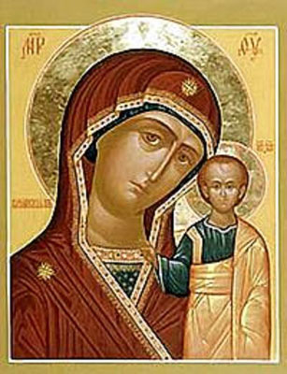
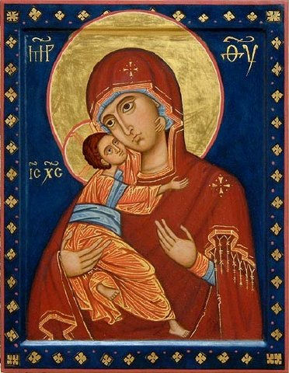
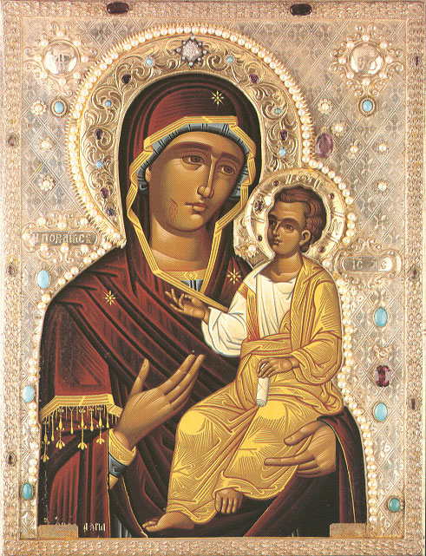
Икона
Казанской
Божией Матери
Икона
Иверской
Божией Матери
Владимирская икона Божией Матери, одна из самых почитаемых икон Пресвятой Богородицы

Slide 8
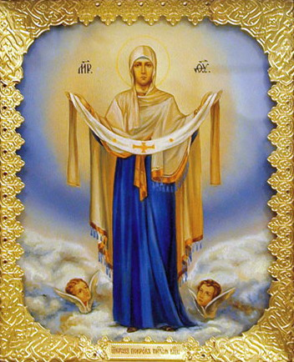
Покров Пресвятой Богородицы

Slide 9
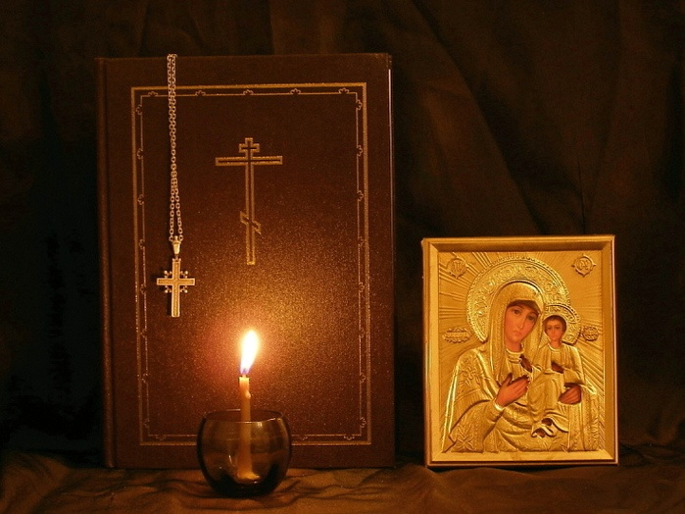
ПУСКАЙ ВСЕГДА ГОРИТ СВЕЧА !

